Slide 1

أساليب الدراسة والتفسير الكتابية
وصف المساق
د. ريك جريفيث • مؤسسة الدراسات اللاهوتية الأردنية • BibleStudyDownloads.org

Slide 2
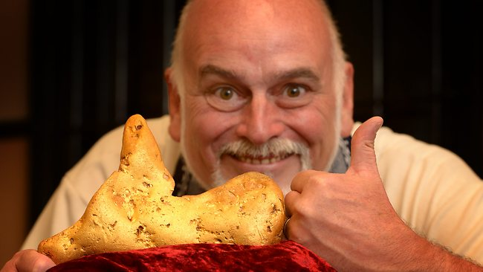
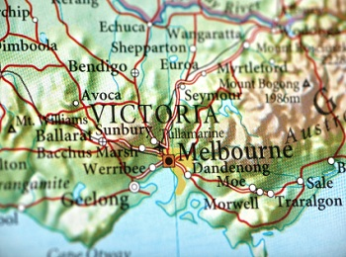
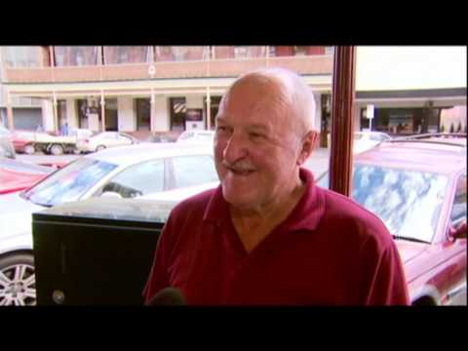
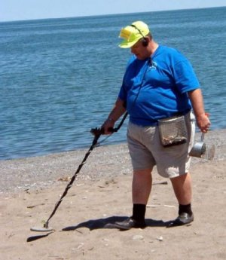
الذهب الأسترالي
Notes:
"TIME TO BUY A METAL DETECTOR
11 pound gold nugget found in Australia by guy with metal detector
January 17, 2013, 11:58 AM
Pack your bags, gold bugs! An Australian prospector using a state-of-the-art metal detector has discovered a gold “nugget” that weighs as much as some small dogs, the BBC reports.The 5.5 kg (11 pound) nugget was found about 2 feet below the surface of the ground near the town of Ballarat, in Victoria, according to the report. (See map below.)The gold in the nugget is worth more than $300,000 at current prices. But the size of the sample likely makes it worth even more. Gold was first discovered in the area more than 160 years ago."
http://www.theburningplatform.com/?tag=gold-nugget accessed 24 Jan 2013

Slide 3

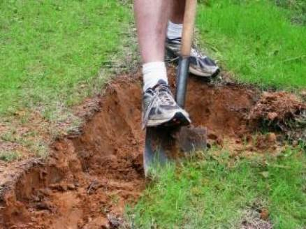
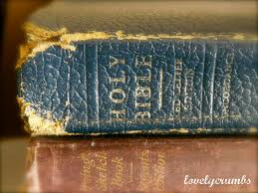
الذهب الكتابي
شريعة فمك خير لي من ألوف ذهب وفضة
(مزمور 119: 72)
Notes:
"Application:
You may not have access to an ultra powerful metal detector, but God has made His Spirit available to all. And the Holy Spirit is all you need to probe deeper into the depths of God's Word and grasp truths that the casual reader will pass by without knowing the true value of what he is missing.
Beyond the realm of what can be seen, heard, or touched are treasures of eternal worth, just waiting to be discovered. And when you discover them, you give others hope that the riches of God's Word can be theirs, as well.
"Let the word of Christ dwell in you richly as you teach and admonish one another with all wisdom, and as you sing psalms, hymns and spiritual songs with gratitude in your hearts to God" (Colossians 3:16).
"Your laws are my treasure; they are my heart's delight" (Psalm 119:111, NLT)."
Illustration Exchange 24 Jan 2013

Slide 4
الذهب الكتابي
لأجل ذلك أحببت وصاياك أكثر من الذهب والإبريز
(مزمور 119: 127)
Notes:
"Application:
You may not have access to an ultra powerful metal detector, but God has made His Spirit available to all. And the Holy Spirit is all you need to probe deeper into the depths of God's Word and grasp truths that the casual reader will pass by without knowing the true value of what he is missing.
Beyond the realm of what can be seen, heard, or touched are treasures of eternal worth, just waiting to be discovered. And when you discover them, you give others hope that the riches of God's Word can be theirs, as well.
"Let the word of Christ dwell in you richly as you teach and admonish one another with all wisdom, and as you sing psalms, hymns and spiritual songs with gratitude in your hearts to God" (Colossians 3:16).
"Your laws are my treasure; they are my heart's delight" (Psalm 119:111, NLT)."
Illustration Exchange 24 Jan 2013

Slide 5
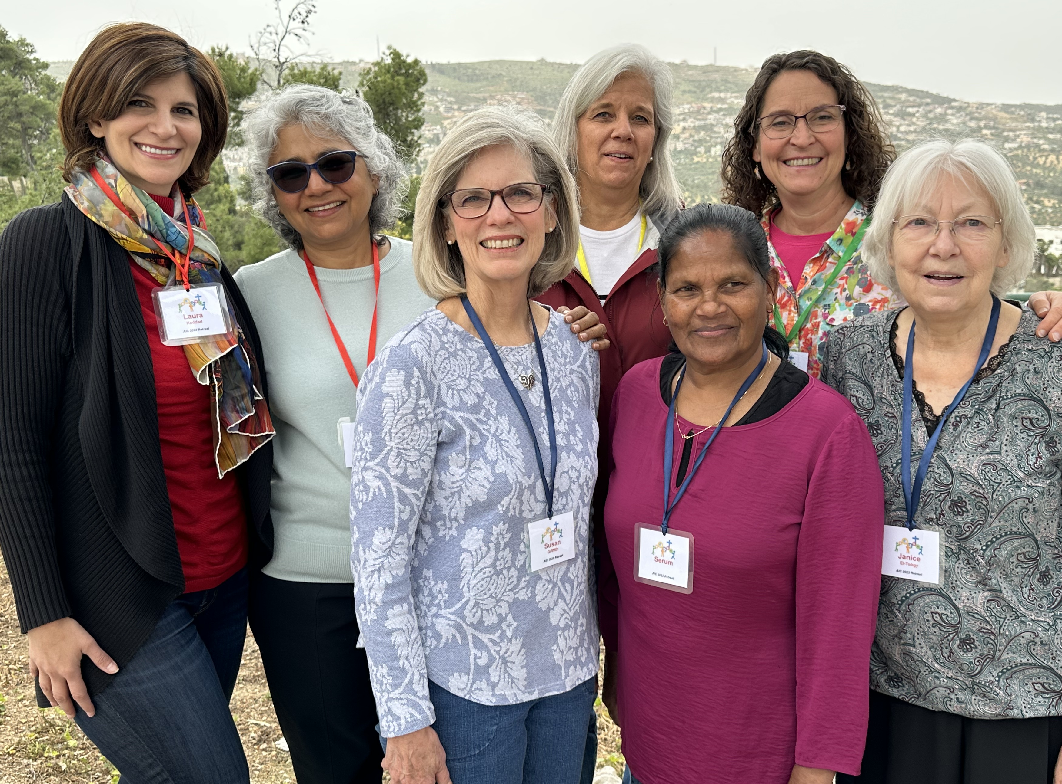
خدمة السيدات
السيدات يوم الأربعاء

Slide 6

تعليم السيدات
تعاليم الكتاب المقدس
أمريكا • سنغافورة • نيوزيلاندا• هولندا

Slide 7
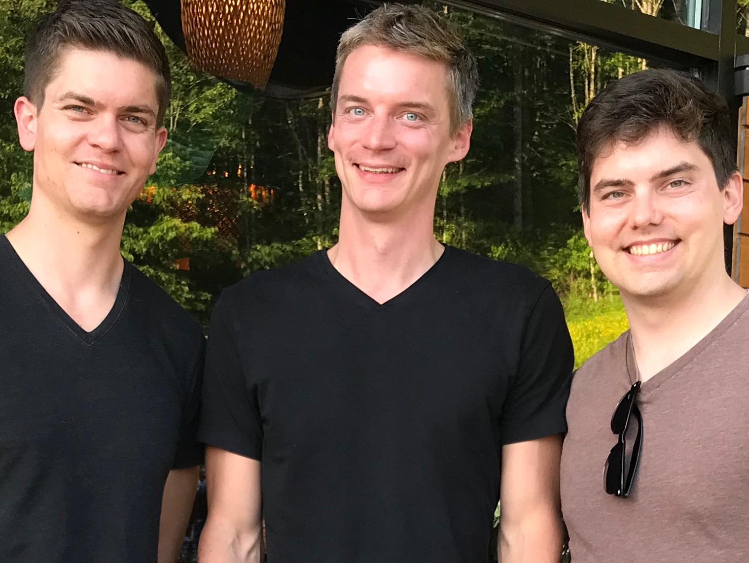
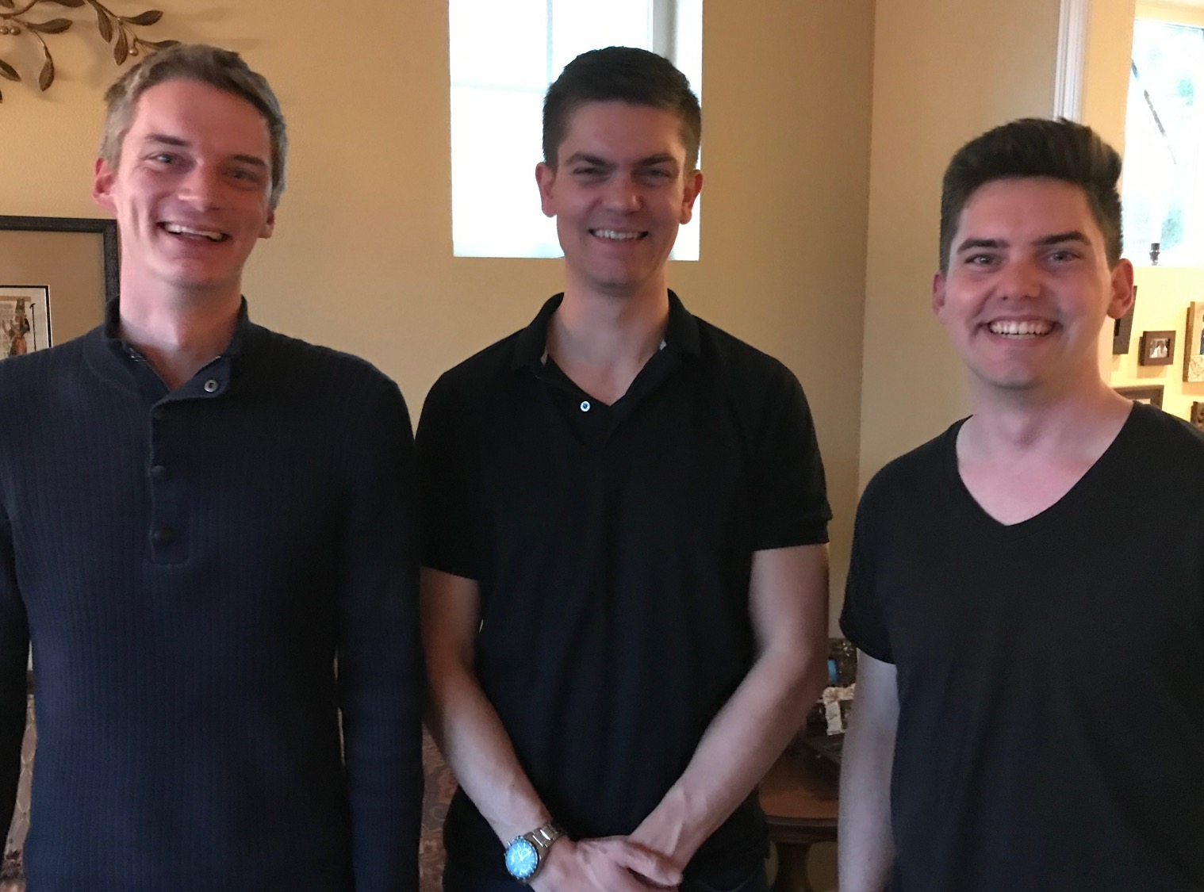
أولادنا الثلاثة

Slide 8
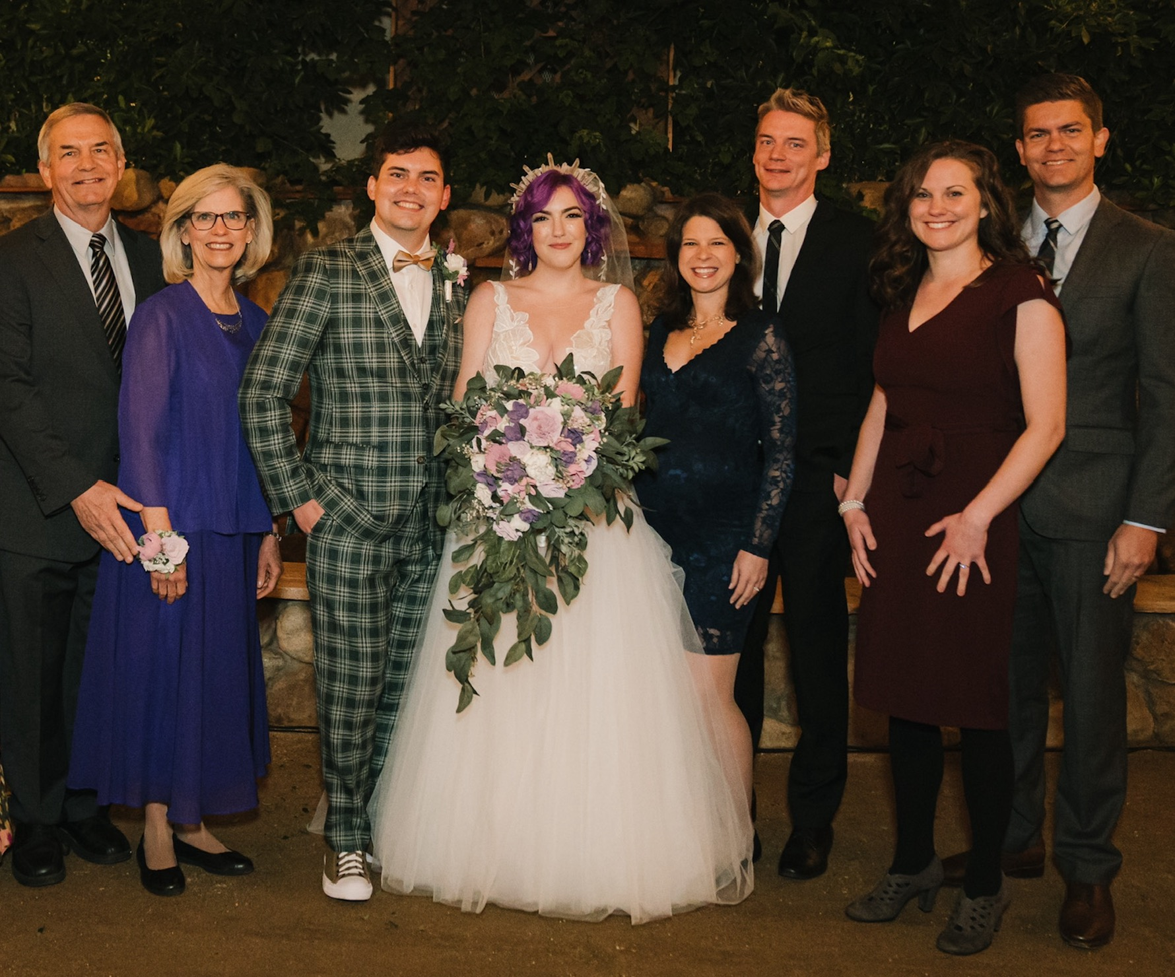
عائلة جريفيث
28 تشرين ثاني 2019
2022
ريك وسوزان
جون وكلوي
(30)
كيرت وكارا (36)
ستيفن وكيتي
(33)

Slide 9
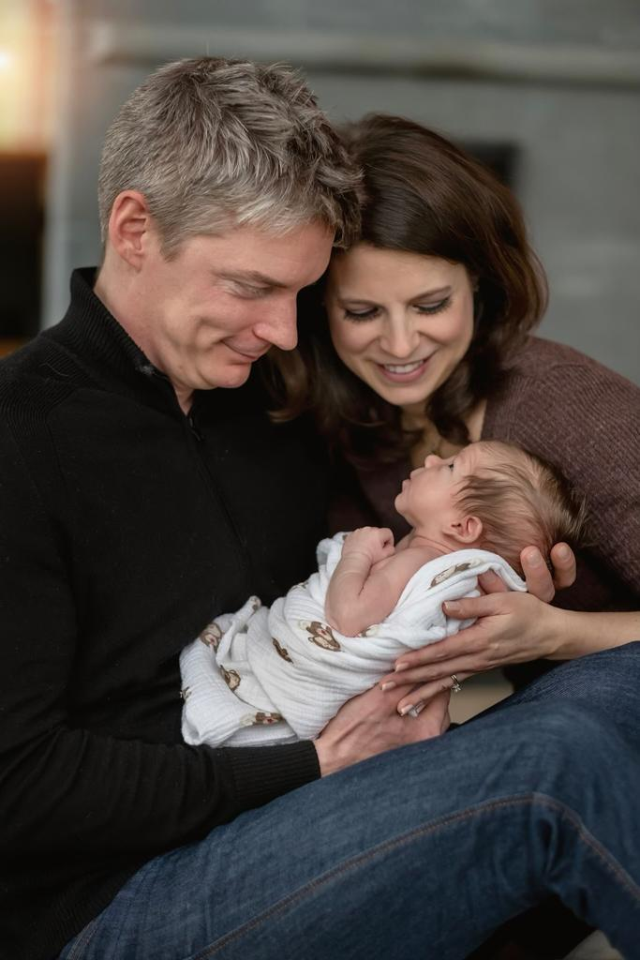
كيرت (36) وكارا يمتلكون شركة أعمال استشارية قرب مدينة سياتل
Notes:
كيرت وزوجته كارا في مدينة سياتل

Slide 10
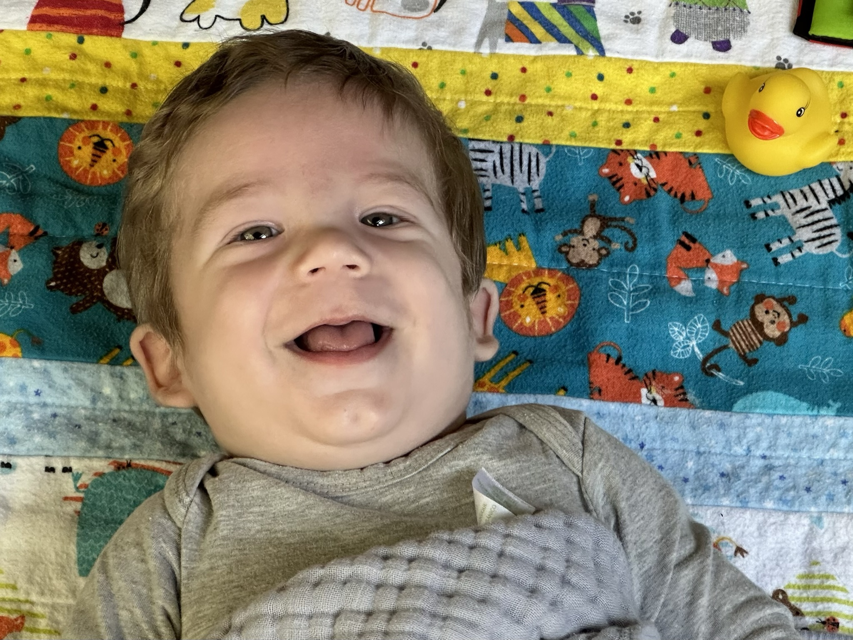
حفيدنا ذو ثمانية أشهر كادون
8-month-old grandson Kadon
حفيدنا ذو الثلاث سنوات جيسي

Slide 11
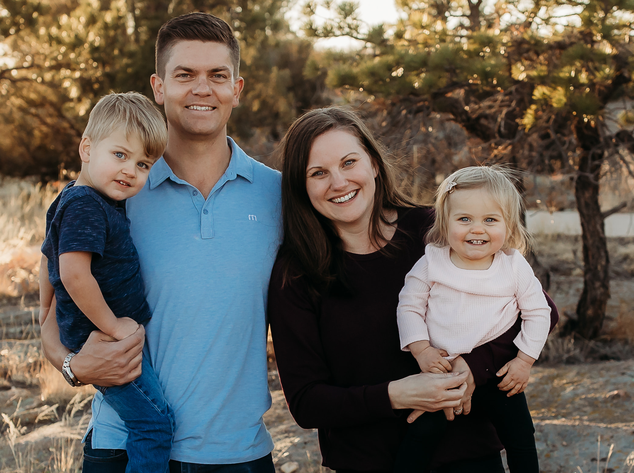
ستيفن, كيتي وجيسي في جيج هاربور
Notes:
Our granddaughter joined the family on 31 July 2021 but why would God take us now? I don’t know.

Slide 12
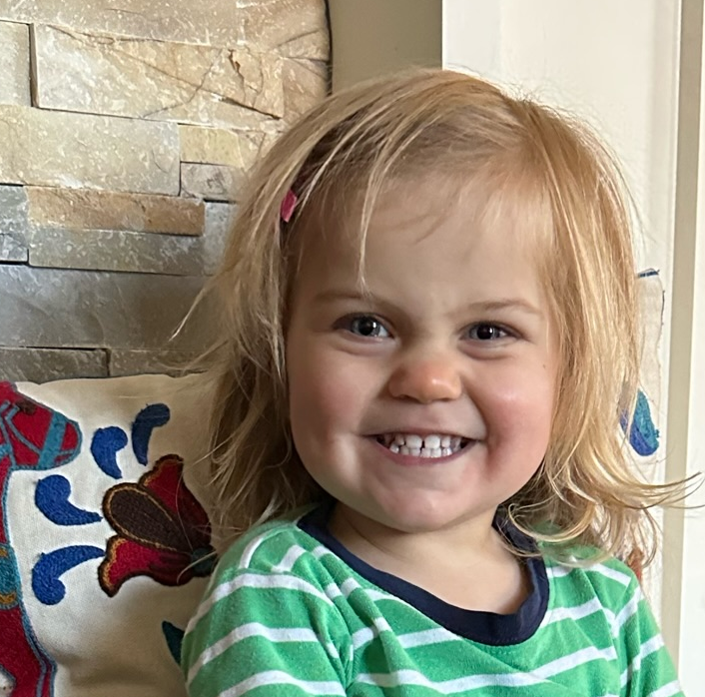
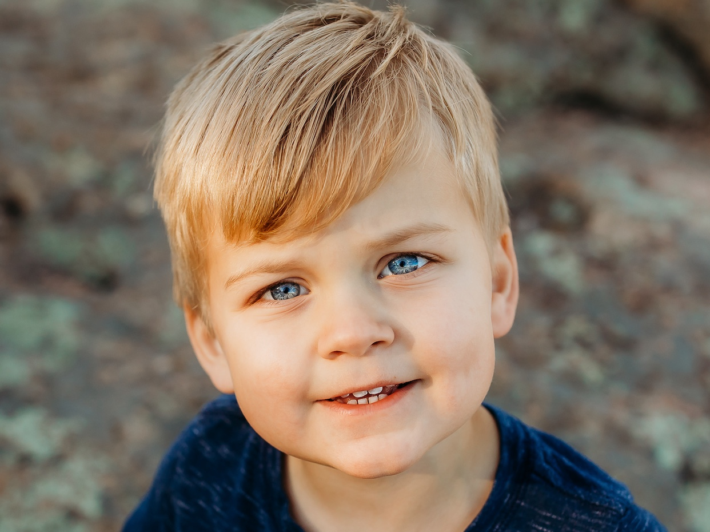
حفيدنا ذو السنتين جيسي
وُلِدت نورا في 31 تموز
Notes:
هذان هما اثنان من أحفادنا الثلاثة.
______
Common-68

Slide 13
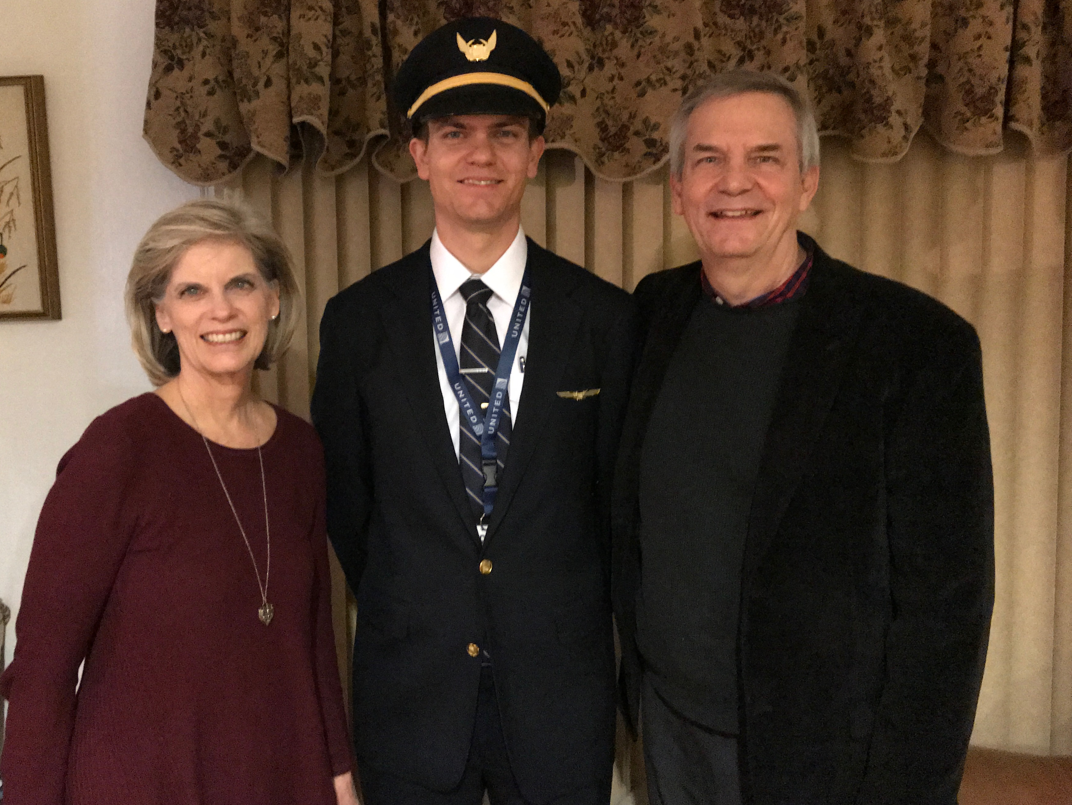
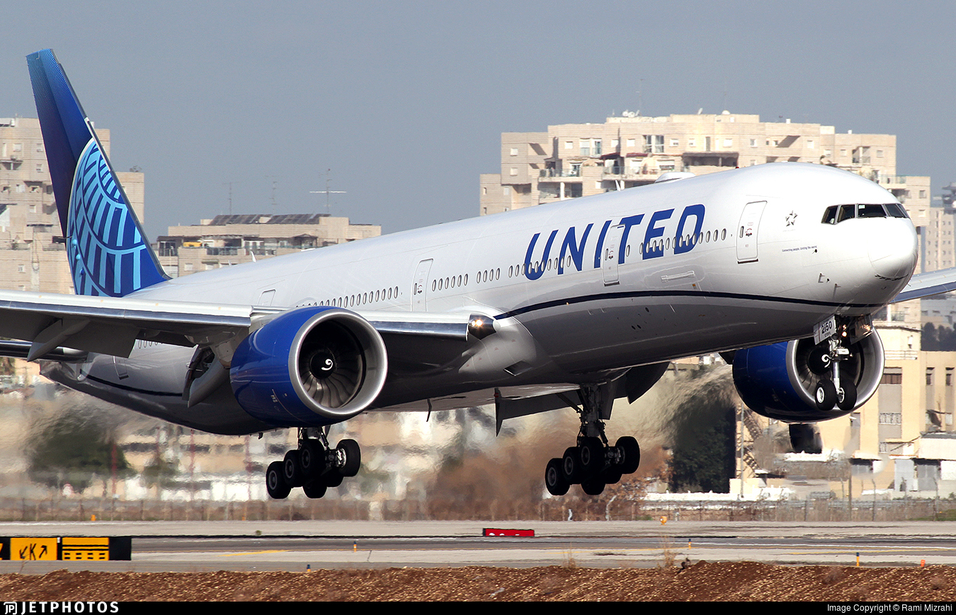
ستيفن (34) هو طيار في الشركة المتحدة يتنقل إلى سياتل من إس إف أو
6
Notes:
Stephen and his wife Katie in Boise

Slide 14
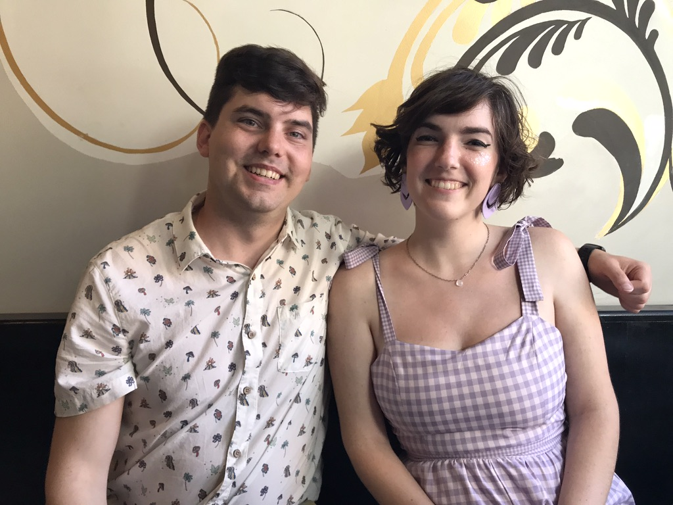
جون (30) فنان تشكيلي في ريدلاندز, كاليفورنيا
8
Notes:
John and his wife Chloe met at ESRI—Environmental Systems Research Institute—doing web design and graphics for this digital software company.

Slide 15

مؤسستنا الإرسالية

Slide 16
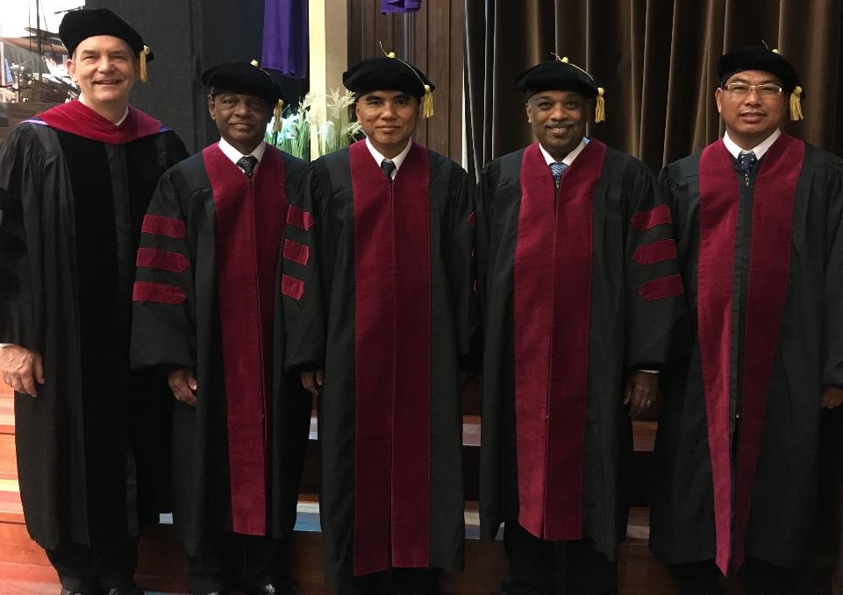
قمتُ بالإشراف على طلاب الدكتوراه في الخدمة في كلية سنغافورة للكتاب المقدس (2012 - 2021م)
Notes:
قمتُ أيضًا بإدارة برنامج الدكتوراه في كلِّيَّة سنغافورة للكتاب المقدَّس– باللغتين الإنجليزيَّة والصينيَّة، وهو البرنامج الذي كان مسؤولًا عن تدريب 30 شخصًا من الأساتذة الجامعيِّين والرعاة في كلِّ قارَّة آسيا. كان هناك سنويًّا 4 تقريبًا من هؤلاء الأشخاص ممَّن كانوا يحصلون على شهادة الدكتوراه في الخدمة.
___________
Common-72

Slide 17
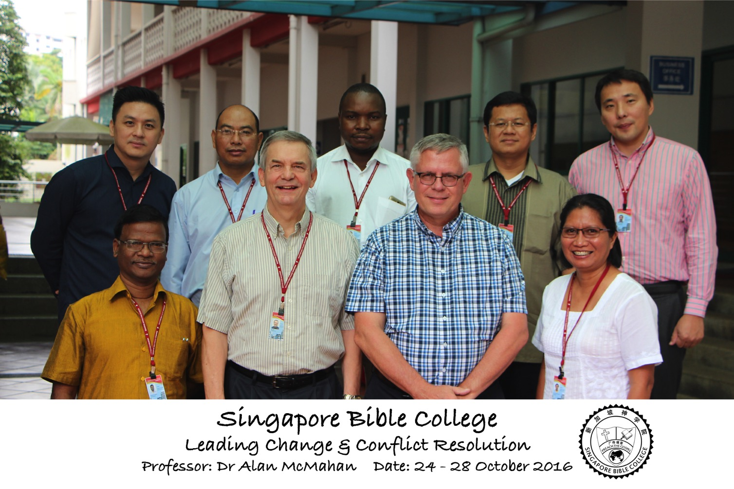
Leading Change & Conflict Resolution
(Dr. Alan McMahan Oct 2016)
Notes:
كانت إدارة هذا البرنامج تتضمَّن الترتيب لإحضار أساتذة من الولايات المتَّحدة الأميركيَّة مرَّتين سنويًّا. اشتمل الصفُّ الدراسيُّ الذي نراه في الصورة هنا على سبعة طلَّاب من سبع دولٍ: سريلانكا وسنغافورة ونيبال وتنزانيا وأندونيسيا ومنغوليا والفلبِّين.
___________
Common-73

Slide 18

كلِّيَّة سنغافورة للكتاب المقدَّس
Notes:
خدمتُ في الفترة ما بين 1991-2021م كأستاذٍ جامعيٍّ في كلِّيَّة اللاهوت صمن فريقٍ يتألَّف من 30 عضوًا من أعضاء الهيئة التدريسيَّة في أكبر كلِّيَّة للتدريس في سنغافورة وهي: كلِّيَّة سنغافورة للكتاب المقدَّس.
___________
Common-71

Slide 19
المساقات التي علمتها في كلية سنغافورة
(الصينية • البهاسا • الإنجليزية)
الكتاب المقدس ... بشكل أساسي • المسح
درس الكتاب العهد الجديد العهد القديم
البحث والكتابة • الخلفيات
الجغرافيا العهد الجديد العهد القديم
يسوع • الخلق • اللاهوت
المستقبل • الخلاص • الروح القدس • الكنيسة
الوعظ
الوعظ 2 الوعظ 1
Notes:
I get to teach these leaders every book of the Bible in survey courses, plus backgrounds to both the OT and NT, three areas of theology, and how to preach.

Slide 20
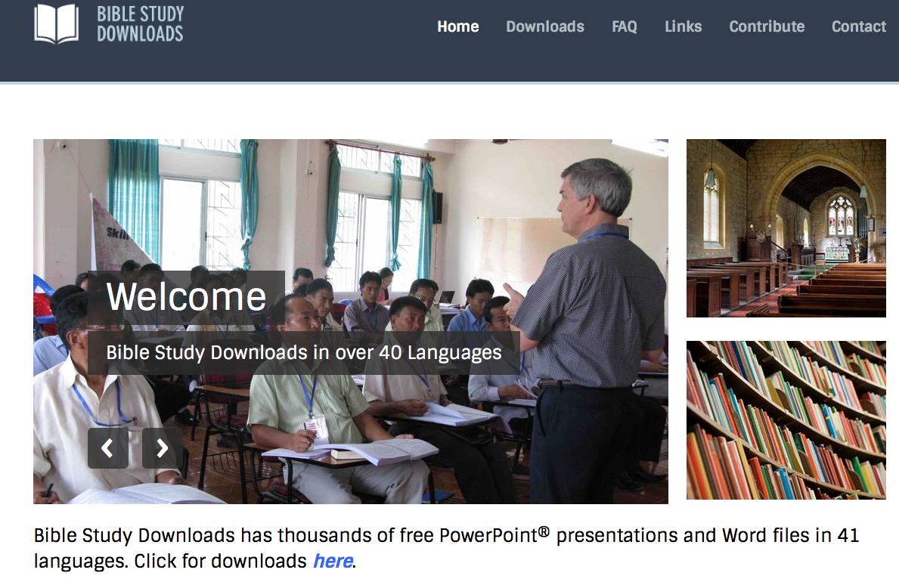
BibleStudyDownloads.org
7
Notes:
This has resulted in Bible teaching and study materials—mostly PowerPoint—in 42 languages! All a teacher needs to do is to click on a file and it downloads for free to teach any book of the Bible and many other subjects.

Slide 21


شعب كنيسة الطرق المتقاطعة • حزيران 2021
المملكة المتَّحدة
المملكة المتَّحدة
روسيا
هولندا
منغوليا
إيطاليا
فرنسا
كوريا
هونغ كونغ
لبنان
مصر
اليابان
الصين
ميانمار
ألمانيا
تايوان
كندا
الهند
أميركا
تايلاند
إثيوبيا
ماليزيا
زيمبابوي
جنوب أفريقيا
الفلبين
سنغافورة
أندونيسيا
CIC
أستراليا
نيوزيلاندا
كينيا
Notes:
في الواقع، كان لدينا 20% تقريبًا من أعضاء كنيسة كروس رودز الدوليَّة ممَّن كانوا من خلفيَّة هنديَّة، ويعود الفضل في هذا إلى تلميذ المسيح، القديس توما، الذي تغلَّب على تردُّده المبدئي في الشهادة عن المسيح في الهند. كانت كنيستنا في شهر حزيران 2021 تضمُّ 90 شخصًا يأتون من 16 دولةً مختلفةً من كاقَّة أنحاء العالم: أستراليا (ديفيد وفيونا) والصين (جيانجي) ومصر (تمارا) وفرنسا (فالنتين) وكوريا (غريس كيم) والهند (سينثيا) وأندونيسيا (رينا)، إضافةً إلى كينيا (جاكلين نغارا) ونيبال (جوشوا ليمبو) وهولندا (تويس) وسنغافورة (ألبينا) وجنوب أفريقيا (ميلودي هيرتينبرغر) وتايوان (مابِل) وتايلند (ماي) والمملكة المتَّحدة (جيمس وغابي) والولايات المتَّحدة الأميركيَّة (جيم وجاكي).
هذه القائمة لا تشمل الأشخاص الذين حضروا إلى الكنيسة في الفترة الأخيرة مرَّةً واحدةً فقط. كما أنها لا تشمل الأشخاص المُرسَلين الذين رجعوا إلى بلادهم الأصليَّة وما زالوا أعضاءً في كنيسة كروس رودز الدوليَّة وهُم: مابِل (تايوان) وبودما (منغوليا).
السابقون: كندا (غلوريا لي) وإثيوبيا (ليلي) وماليزيا (آستون وناعومي) وهولندا (دايز وديسري) والفلبِّين (ميكا) وجنوب أفريقيا (ميلودي).
_____________
Common-78
Our June 2021 church of 90 people stem from 16 different countries around the world: Australia (David & Fiona), China (Jianji), Egypt (Tamara), France (Valentin), Korea (Grace Kim), India (Cynthia), Indonesia (Rena), Kenya (Jacqueline Ngare), Nepal (Joshua Limbu), Netherlands (Toes), Singapore (Albina), South Africa (Melody Hertenberger), Taiwan (Maple), Thailand (Mae), UK (James & Gabi), USA (Jim & Jacqui).
This does not include people who have recently attended only once:
Nor does it include missionaries living back in their countries but still are members of CIC: Maple (Taiwan), Budmaa (Mongolia)
Previous: Canada (Gloria Lee), Ethiopia (Lele), Malaysia (Aston, Naomi), Netherlands (Dies & Desiree), Philippines (Micah), South Africa (Melody),
_____________
Common-78

Slide 22


Our People
9
طلَّاب كلِّيَّة سنغافورة للكتاب المقدَّس يخدمون الكنيسة
Notes:
أحد أكثر الأمور التي تجلب البهجة إلى قلبي هو الإرشاد والتوجيه الذي أُقدِّمه لتلاميذي الذين يخدمون معنا في الكنيسة، ويقودون خدمات الشبيبة والأطفال، والمجموعات البيتيَّة، وفريق العبادة والتسبيح.
___________
Common-79

Slide 23
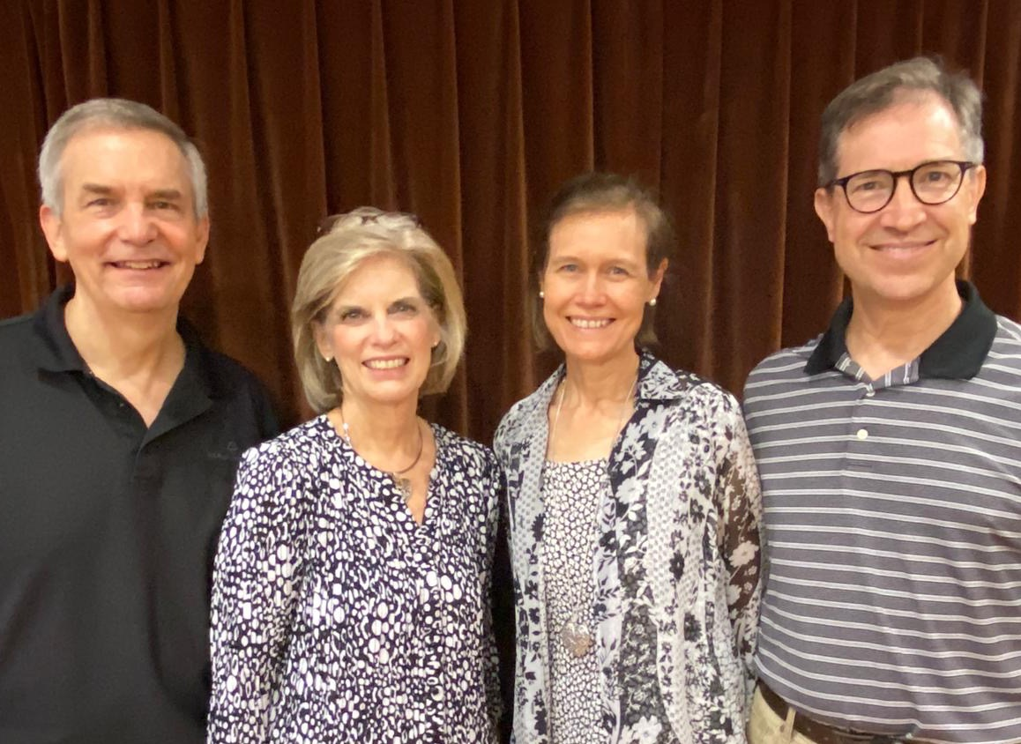
ريك وسوزان
2006 - 2021
جيم وجاكي
2019-2021
Notes:
سلَّمنا الراية إلى عائلة هارملينج الذين خدموا معنا في آخَر سنتين لنا في سنغافورة.
____________
Common-80

Slide 24

Our People
9
الوعظ من الكتاب المقدَّس
Notes:
كوني راعيًا للكنيسة أعطاني الامتياز بأن أقوم بتعليم كلمة الله وتغطية كامل الكتاب المقدَّس على مدى 66 عظة، حيث كانت كلُّ عظةٍ تُغطِّي أحد أسفار الكتاب المقدَّس. يمكنكم رؤية هذه العظات على الرابط الإلكترونيِّ التالي المختصِّ بتفسير الكتاب المقدَّس:
https://biblestudydownloads.org/resource/bible-exposition/on
_______
Common-81

Slide 25
خدمة التعليم – 1994-2021
إسرائيل
منغوليا
الأردن
كوريا
الصين
نيبال
ميانمار
الهند
تايلاند
فيتنام
ماليزيا
سريلانكا
سنغافورة
كلية سنغافورة
أندونيسيا
Notes:
من 1997-ديسمبر 2020 أعطاني الله الامتياز بأن أقوم بتدريب رعاةٍ في 12 دولةً مختلفةً في 73 رحلة، وكثيرًا ما ساعد في التعليم معي في هذه الرحلات رعاةٌ آخَرون. لكي أستطيع مساعدة الفقراء، اخترتُ أن أتجنَّب التعليم في الدول الغنيَّة التي يستطيع المستمعون فيها أن يعطوا تقدمة محبَّة، وعملْتُ بدلًا من ذلك على جمْعِ الدعم الماليِّ لدفع مصاريفي لأستطيع عندئذٍ التعليم مجَّانًا.
From 1997-Dec 2020 God privileged me to train pastors in 12 other countries on 73 trips. Often pastors in the US taught with me on these trips. To help the poor, I avoided the wealthy countries where listeners can pay an honorarium but instead raised the funds to pay my own way and then teach for free.
______
Common-115

Slide 26
خدماتٌ أعطانا الله إيَّاها في آسيا
WorldVenture قائد حقل سنغافورة
JETS أستاذ تفسير الكتاب المقدَّس
Adjunct Professor أستاذٌ مساعدٌ للتعليم في 12 دولة
The Bible…Basically مدير الترجمة
BibleStudyDownloads.org مؤسِّس الموقع
Amman International Church واعظٌ على فتراتٍ متقطِّعة
Notes:
لقد أتاح لنا الربُّ بأمانته فرصًا للخدمة في الكثير من المجالات.
The Lord has faithfully brought opportunities to us to serve in many capacities.
___________
Common-113
جرى التحديث في أيَّار 2023:
Updated in May 2023:
WorldVenture overseas worker
JETS Bible Exposition professor
Adjunct Professor teaching in 12 nations
The Bible…Basically translation director
BibleStudyDownloads.org web author
Amman International Church occasional preacher

Slide 27
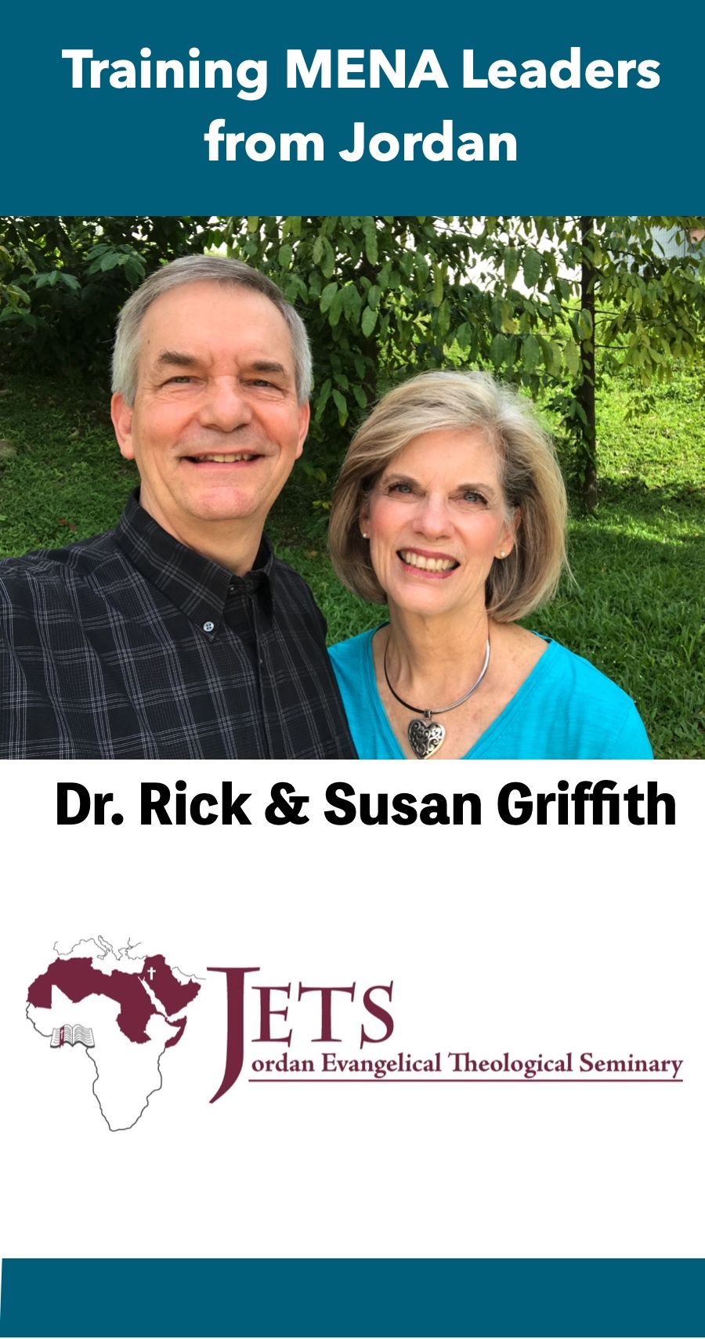
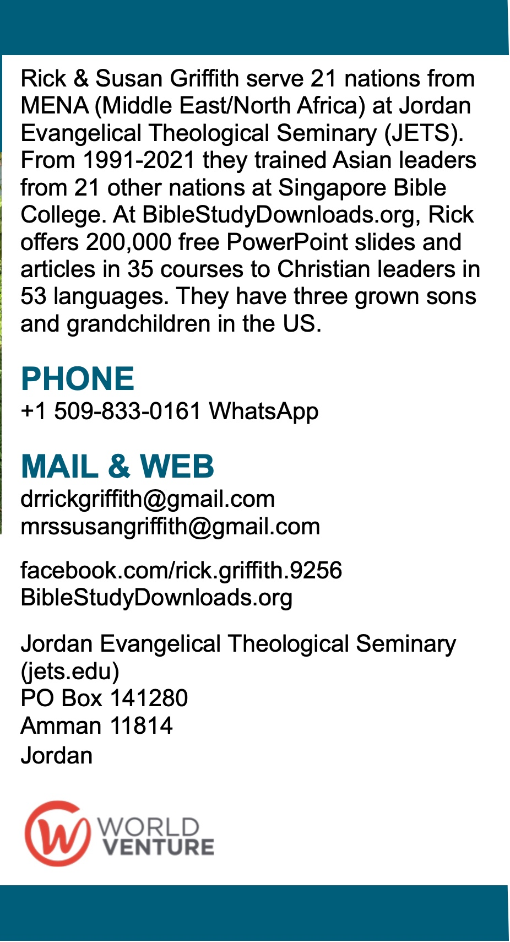
أحصل على بطاقة الصلاة الخاصة بنا
الأمام
الخلف
Notes:
قد تساعد هذه البطاقة في تذكيرك بالصلاة لأجلنا!
This little card may help remind you to pray for us!
____________
Common-116

Slide 28
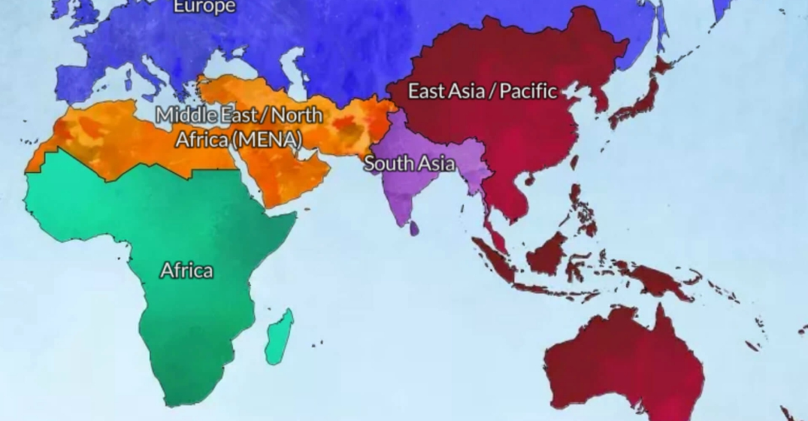
قادنا الله للإنتقال من آسيا إلى الشرق الأوسط وشمال أفريقيا
الأردن
سنغافورة
Notes:
كان هذا التغيير من المنطقة الصينيَّة إلى المنطقة العربيَّة مُنعِشًا.
It was a refreshing change from the Chinese world to the Arab world.
___________
Common-117

Slide 29
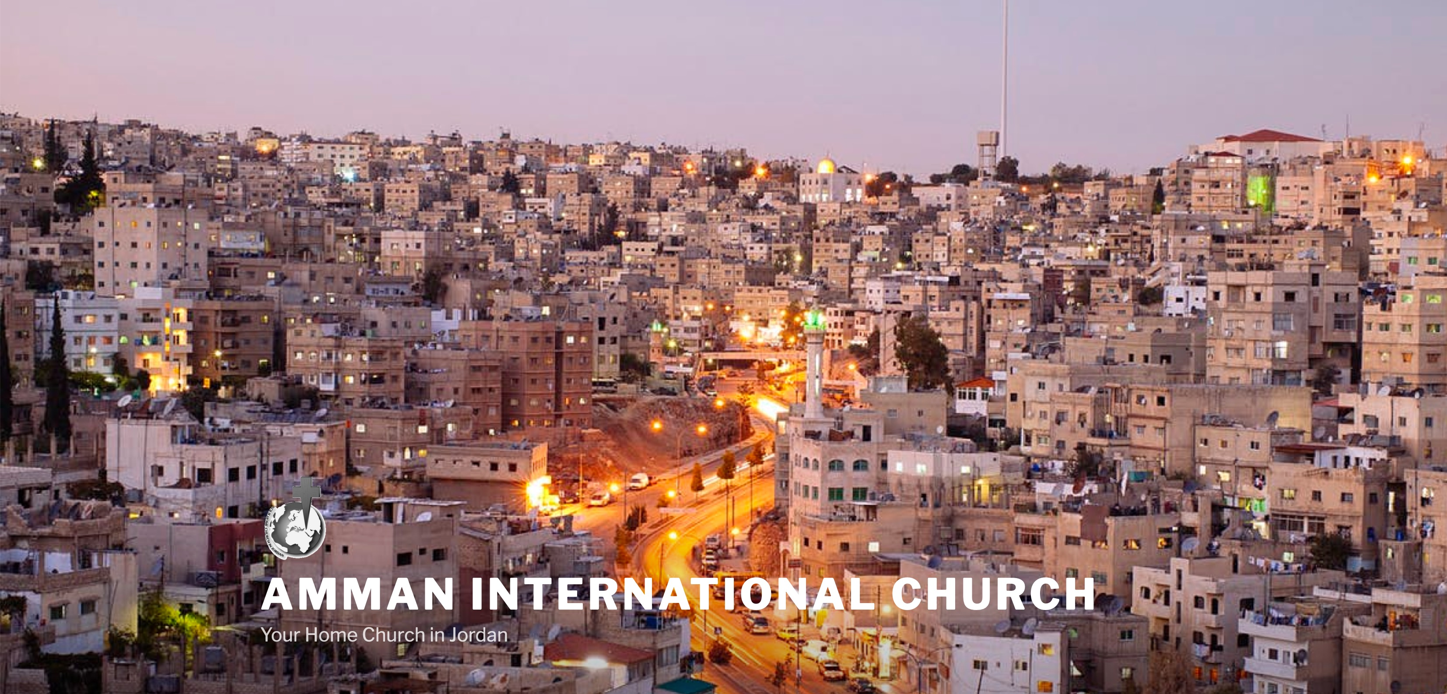
عمان - الأردن
Notes:
عمان هي المقرُّ لكنيستنا في الأردن لنصل في الخدمة إلى أشخاصٍ من جنسيَّاتٍ دوليَّةٍ مختلفة.
Amman is the base of our church in Jordan to reach out to internationals.
___________
Common-118

Slide 30
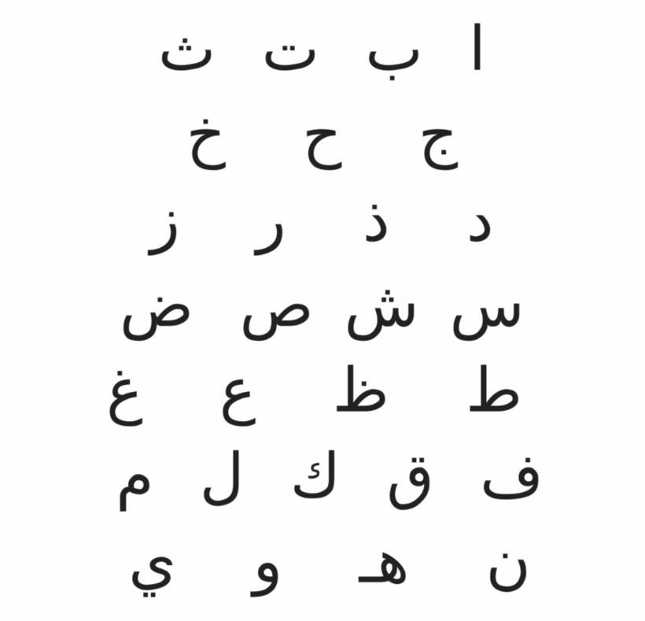
عربي
د. ريك جريفيث
Dr. Rick Griffith
Notes:
ما زلتُ في حاجةٍ إلى تَلَقِّي المساعدة في الترجمة إلى اللغة العربيَّ- ولكنَّني تعلَّمْتُ هذه الكلمات في اللغة العربيَّة. هل تعرفون ما تقوله هذه الكلمات؟
هذه هي الترجمة- إنها اسمي!
I still need translation into Arabic—but I did learn this Arabic. Do you know what it says?
• Here is the translation—my name!
______________
Common-119

Slide 31
وصف المساق
1
يوفر هذه المساق التدريبي أسلوباً عملياً وليس فلسفياً لتطبيق الكتاب المقدس بشكل صحيح من خلال دراسة العديد من نصوص الكتاب المقدس.
إن هذا المساق يتبع الطريقة الإستقرائية لدراسة الكتاب المقدس لملاحظة النص وتفسيره من خلال الإستخدام المتسق للمبادئ التفسيرية ثم تطبيق المقطع على حياة الطالب الخاصة وعلى الآخرين في خدمة التعليم أو الوعظ.

Slide 32
أهداف المساق
1-2
في نهاية هذا المساق يكون الطالب قادراً على .....
1. فهم الأساسيات لدراسة الكتاب المقدس المغيرة للحياة.
2. ملاحظة النص الكتابي حتى لا يفقد أي من العناصر الأساسية
3. تفسير النص لتحديد ما قاله الله فعلاً
4. تطبيق النص لطريقة مغيرة للحياة في حياتك وحياة الآخرين

Slide 33


متطلبات المساق
2
أ. القراءات (10%)
ب. الواجبات (90%)

Slide 34
أمور أخرى
7
نسْخُ ملاحظات الفصل
الاتِّصال بي
رقم الهاتف المحمول: +962 7 9725 6061
ساعاتي المكتبيَّة بعد وقت الكنيسة
الإيميل: drrickgriffith@gmail.com
لنتناول الغداء أيضًا!
Notes:
يجوز لأيِّ شخصٍ أن ينسخ ملاحظات الفصل والعرض التقديميَّ للبوربوينتPPT) ) لأنَّني لم أضعْ أيَّ حقوق طبْعٍ ونشْرِ عليها. ولكن تأكَّدْ من أنَّك تنسخ بصورةٍ صحيحة!
Anyone may copy the class notes and PPT as I hold no copyright on them. But make sure you copy right!
______________
Common-120

Slide 35
Black
1
4
2
5
3
6

Slide 36


الرابط للعرض التقديميِّ "دراسة الكتاب المقدَّس (علم التفسير)" متاحٌ على الموقع الإلكترونيّ:
BibleStudyDownloads.org
أحصل على هذا العرض التقديمي مجاناً
Notes:
BS Bible Study (Hermeneutics) in Arabic
______________
Common-14

